Slide 1
科幻作品有多好看

Slide 2
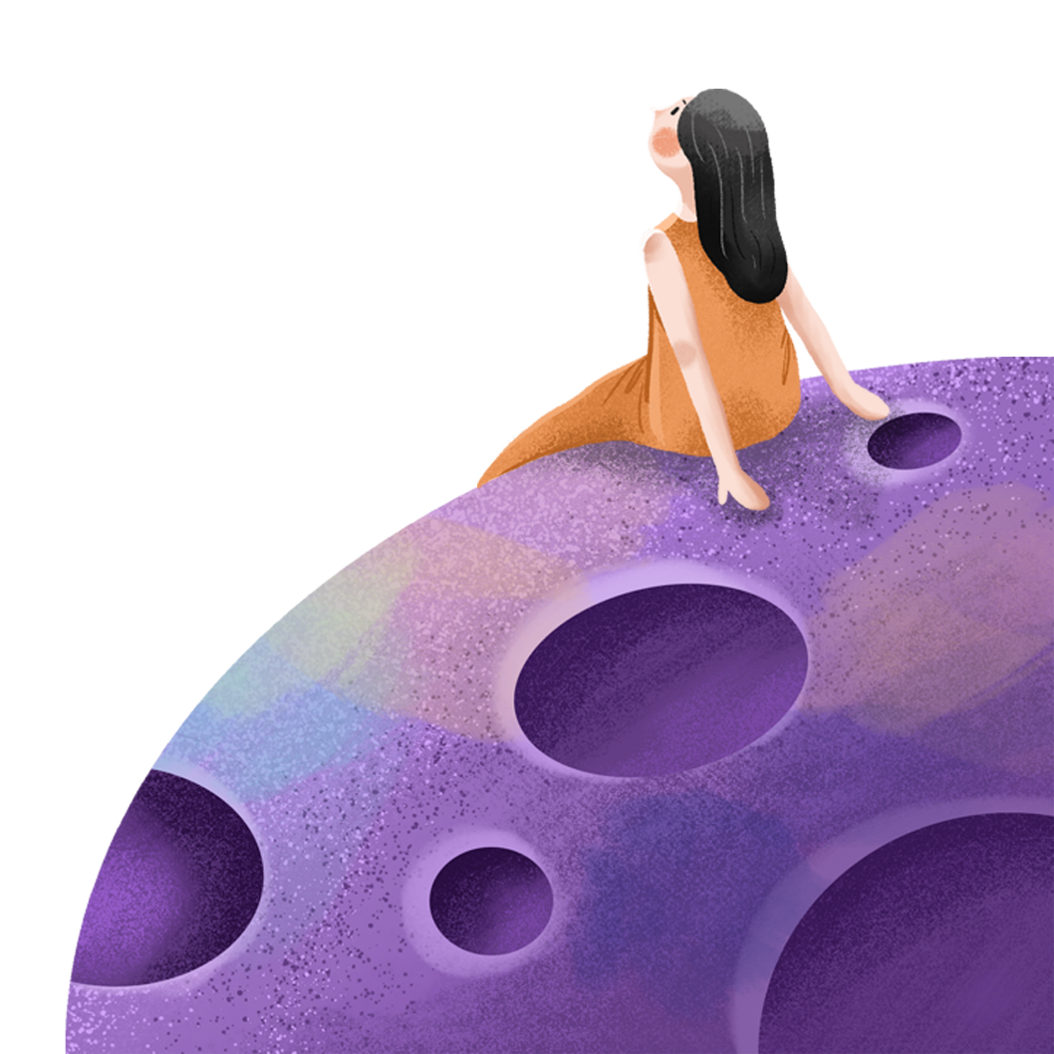
她
睛
带
眼
上
的
刘慈欣
1999年第11届银河奖一等奖

Slide 3
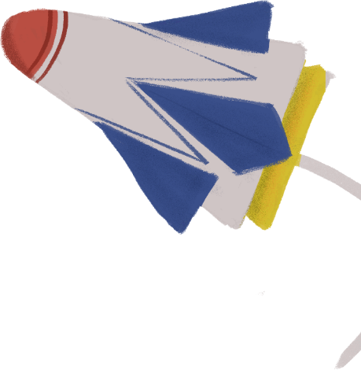
读作品——了解文体
请快速默读阅读提示，抓住关键语句，了解课文的体裁，特点，自读此篇课文的方法。

Slide 4
明内容——概括情节
结合科幻小说的特性之一“小说”，按照开端、发展、高潮、结局的顺序,浏览文章并梳理故事情节。
我带着小姑娘的眼睛草原度假及小姑娘的不正常表现。
我被她的精神所感动
主任让我带上“眼睛”去度假。
我发现她的真实身份：她因“落日六号”出事被困地心。

Slide 5
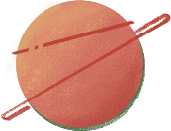
师生共创影视化作品
选镜头——个性批注
本篇作品想象奇特，构思巧妙。如果我们要将其拍成电影，应选择哪些精彩镜头才能最吸引观众呢？
请从文中找出你最想拍的镜头的片段，说说你的理由，并批注你的独特体会或感受。

Slide 6
伏笔，指在文章或文艺作品中，在前文里为后文所做的提示或暗示。它常常与照应配合使用，即所谓前有伏笔，后有照应。“伏笔”是“照应”的暗示,“伏笔”与”照应”在文中的位置经常相隔较远,“伏笔”往往一笔带过,在没看到”照应”之前,貌似闲笔。
巧妙地运用伏笔与照应，可以收到虽在意料之外，却在情理之中的效果。

Slide 7
师生共创影视化作品
识人物——选定主角
我们的影视化作品即将开始选角，请你从文中找出关于描写领航员小姑娘的语句，为女主角的甄选制定标准。
谁来试试戏？选择一个关于小姑娘的片段

Slide 8
师生共创影视化作品
设结局——奇思妙想
从课文的结局，我们发现身陷绝境的小姑娘获救的希望是渺茫的，这是多么地令人痛心。你喜欢这个结局吗？你是否还有更好的改编呢？

Slide 9
改编要求
①关注前文中的伏笔，尽量使结尾与前文中的某处伏笔相呼应。
②展开大胆的想象。
③查阅资料，适当加入与宇宙探索、航空领域相关的专业词汇，体现科幻小说特性。

Slide 10
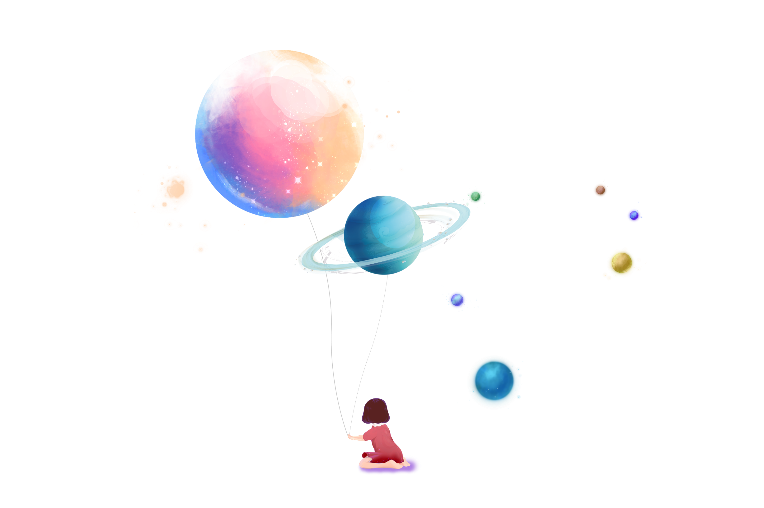
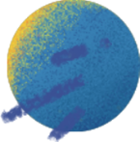
课外阅读作品推荐
刘慈欣《朝闻道》
阿瑟·克拉克《星》
弗诺·文奇《真名实姓》

